Slide 1
技术分享 + Code Review
2020.07.14
徐一丁

Slide 2
目录
01
色值设计过程
02
嵌套语法介绍
XMVisual.Color
Nested Class / Function
03
面部识别相关概念
04
Code Review
Machine learning
CRM / 打卡

Slide 3
P1 - P3
知识性介绍
19:30 - 20:00 尽量控制在半小时以内
议程
P4
Code Review
20:00 - 21:00 早点下班

Slide 4
色值设计介绍
原则
分析
P1
定义
设计
展示

Slide 5
原则
听用户所讲 做用户所想
未来展望
用户 == 业务开发者
HEX == 颜色名 == 色块 == abc123 == 随便什么代码...

Slide 6
审视
label.textColor = RGBA(23, 87, 123)
label.textColor = UIColor(hex: 0x28C251)
label.textColor = UIColor.lightOrange
label.textColor = UIColor.xm_darkGray
label.textColor = UIColor.blue_58B7EF
label.textColor = #colorLiteral(red: 0.2, green: 0.35, blue: 0.6, alpha: 1)
未来展望

Slide 7
定义
Use Class
Not Extension
Use Visual
Not Color
Use Char
Not Name/Hex

Slide 8
设计
Name Define
Use Snippet

Slide 9

纯 色

Slide 10
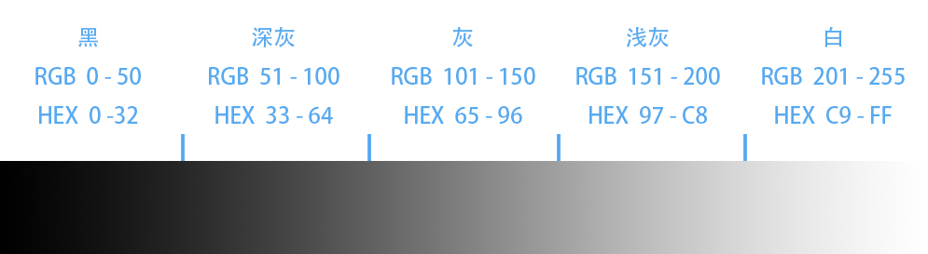
纯色
特点：R == G == B

Slide 11

彩 色
彩 色

Slide 12

彩色
利用颜色名做大体区分
AA, AB, ... => yellow.A

Slide 13
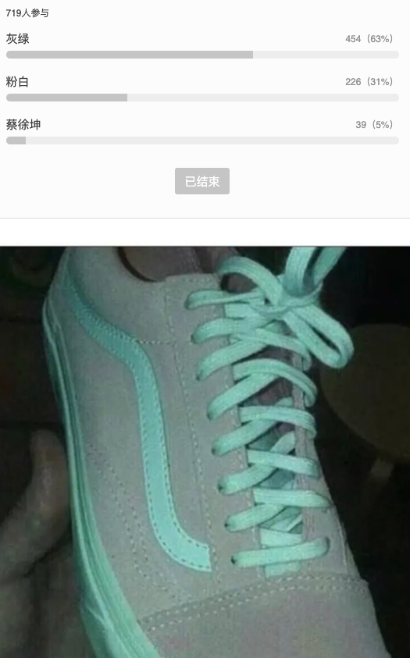
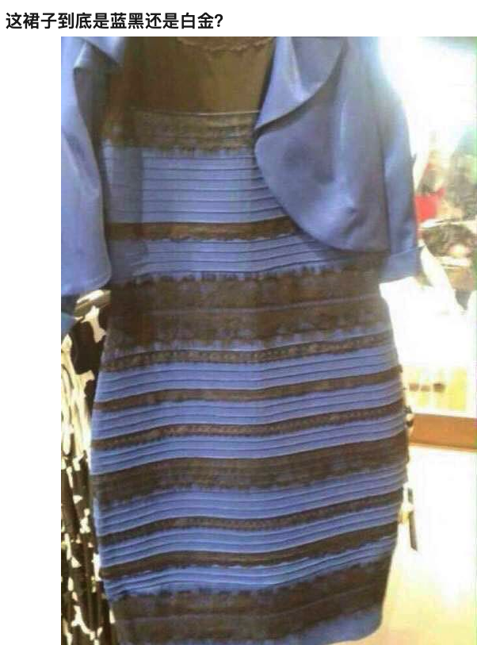
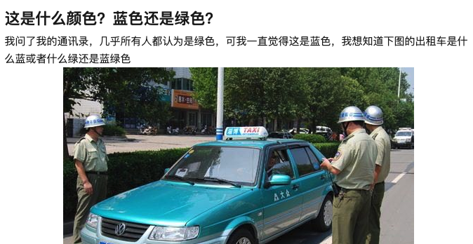
彩色
名称必然会出现理解不同，无须在意

Slide 14
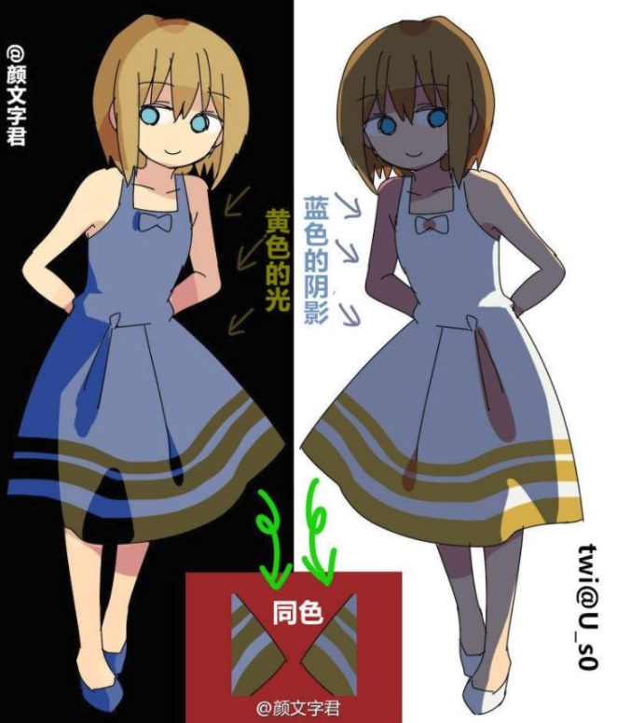
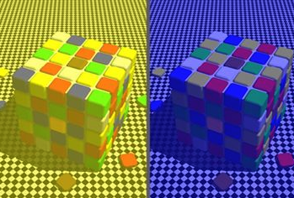
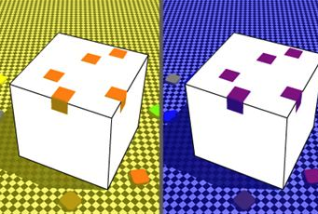
无内鬼，再来点案例

Slide 15
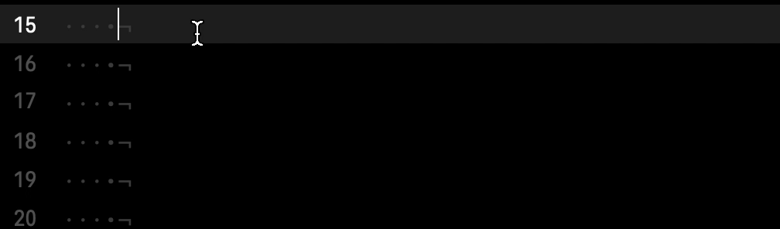
Snippet
利用代码片段实现无脑输入

Slide 16
其他
禁用 HEX 输入
重构：利用脚本统一生成代码片段 @like
dynamic color：#available(iOS 13.0, *)

Slide 17
嵌套语法介绍
Nested Types
P2
Nested Functions
Best Practices

Slide 18
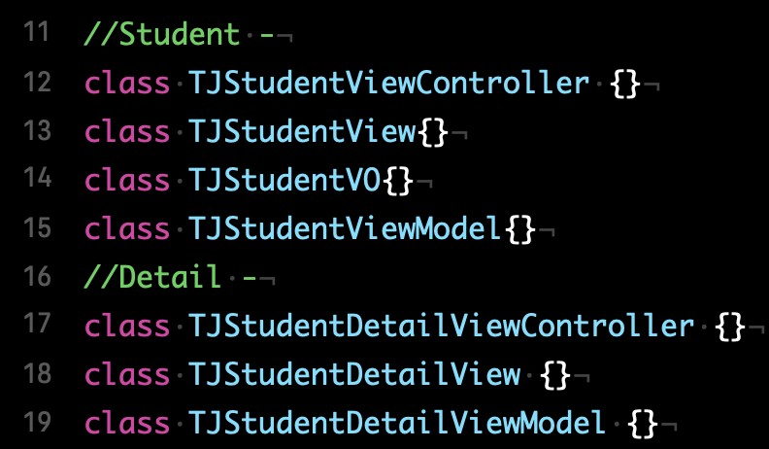
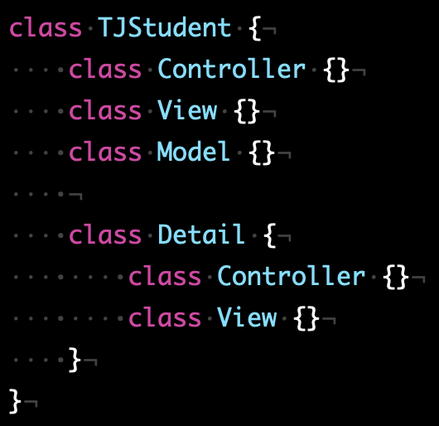
嵌套类型
合理利用命名空间，解决起名难题
let vc =TJStudentViewController
let detail = TJStudent.Controller
let vc =TJStudent.Controller
let detail = TJStudent.Detail.Controller

Slide 19
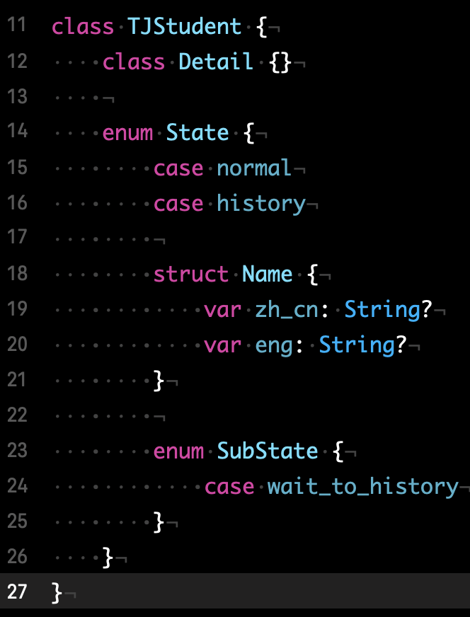
类型示例
class / struct / enum 互相嵌套
不限层数

Slide 20
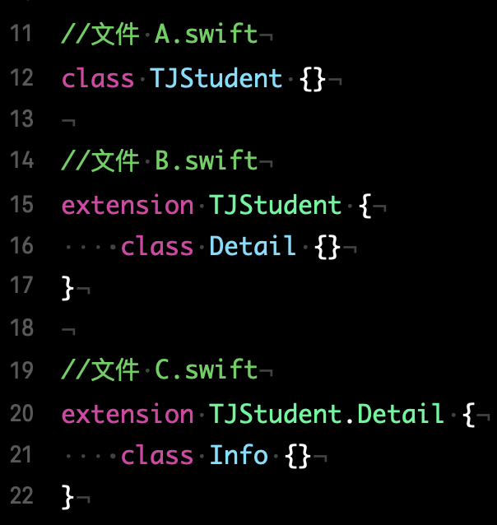
扩展示例
在 extension 内允许定义
可跨文件

Slide 21
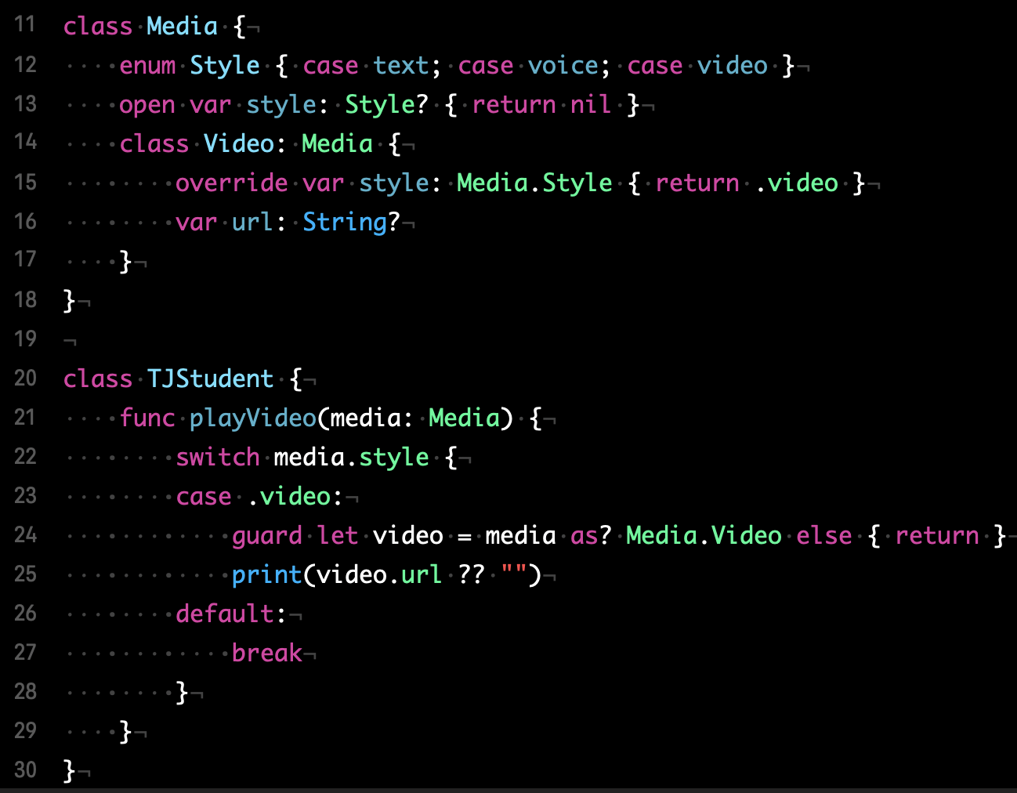
继承示例
可继承

Slide 22
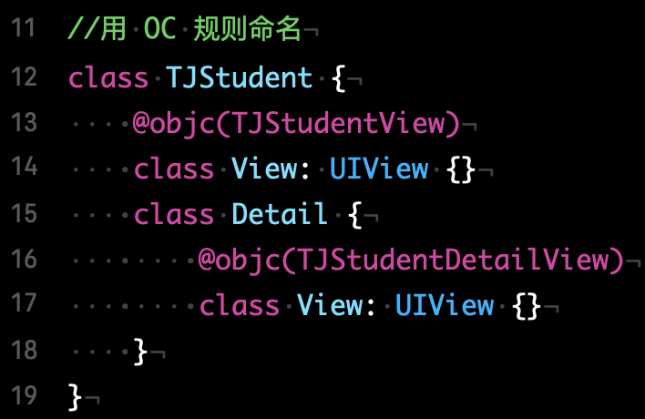
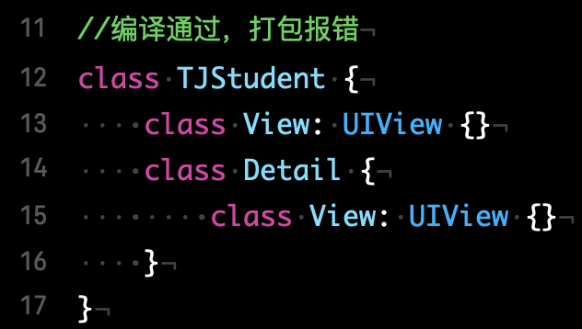
坑
继承于 NSObject 则必须利用 @objc 符号重定义名称
建议用每层类名的拼接来命名

Slide 23
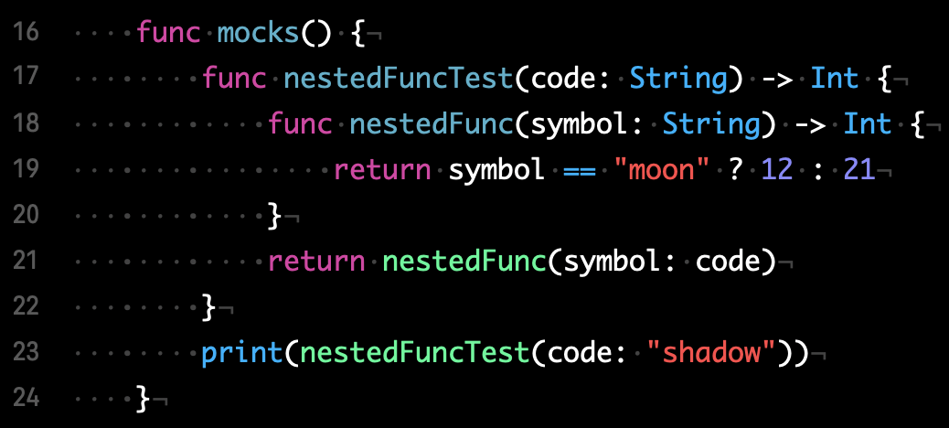
嵌套函数
基础使用

Slide 24
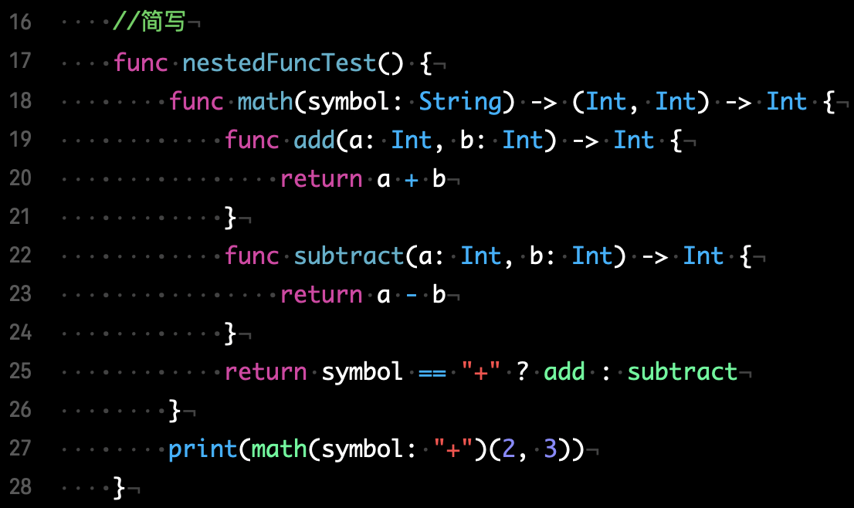
复杂一点
输出什么？

Slide 25
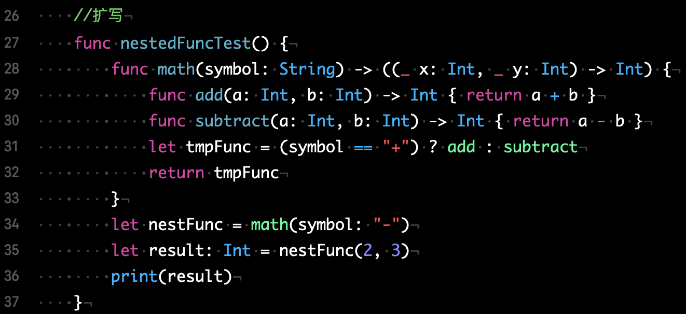
解释

Slide 26
面部识别相关概念
关键词 / 流程介绍
P3
Dlib Demo

Slide 27
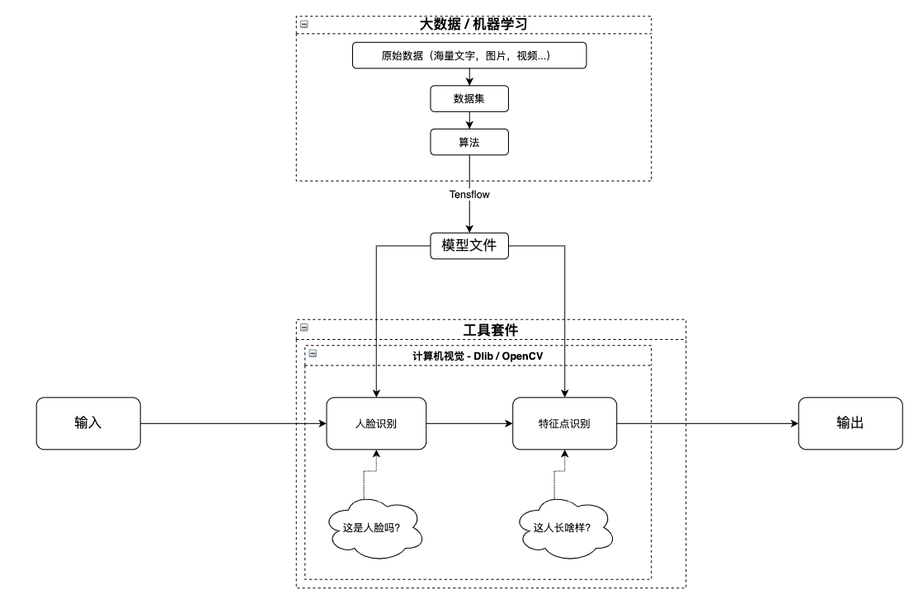
概念图

Slide 28
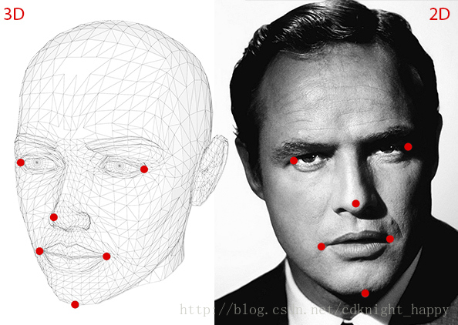
人脸对齐

Slide 29
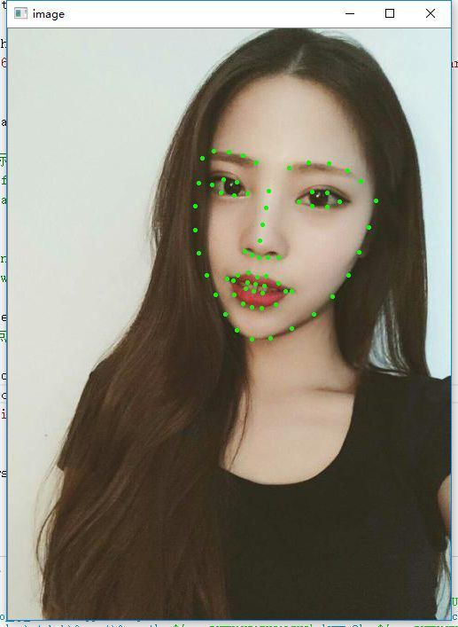
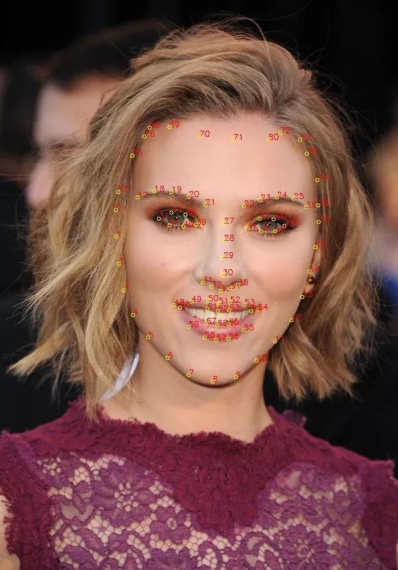
68 VS 81

Slide 30
Code Review 预行
CRM
P4
打卡

Slide 31
Thanks
2020.07.14
徐一丁

